Slide 1



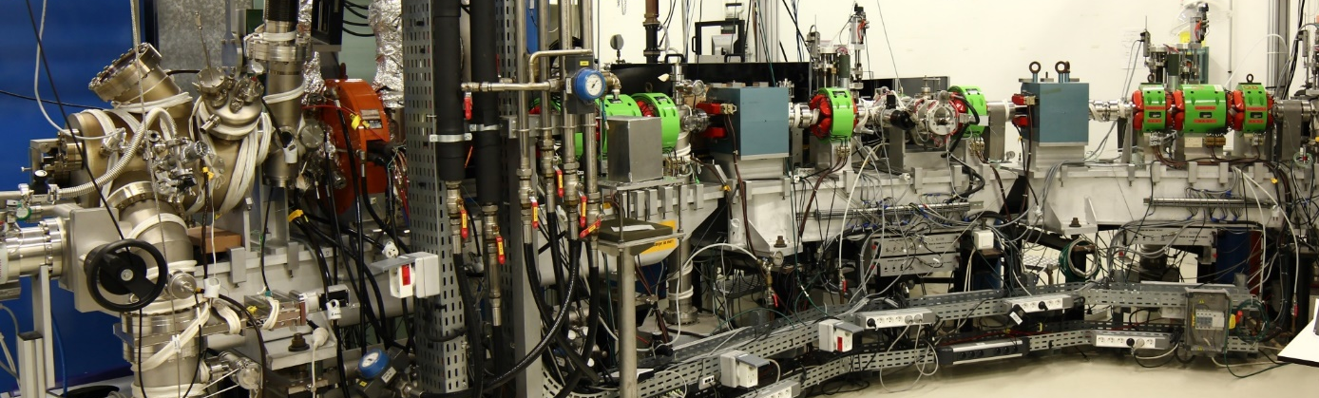
Accélérateur d’électrons Plateforme ELYSE
Atelier « Accélérateur, Recherche et Société »
25-27 mars 2026
LPSC – Grenoble
JP LARBRE - ICP

Slide 2
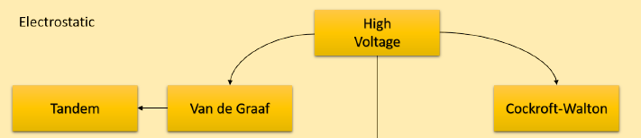
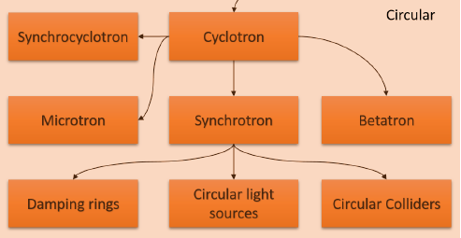
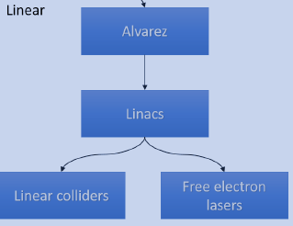
Panorama des familles d’accélérateurs
Accélérateurs
à tension continue
Wideroe
Accélérateurs
circulaires
Accélérateurs
Linéaires
JP LARBRE - ICP

Slide 3
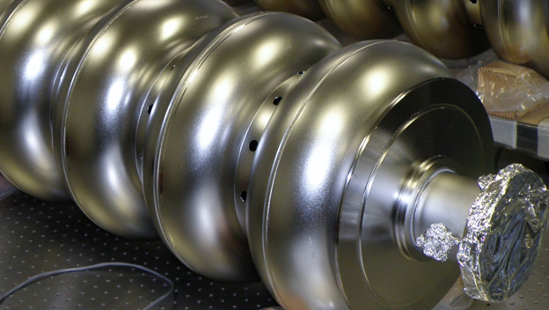
Les technologies
Accélérateur électrostatique → application d’une Haute tension (plusieurs MV)
Van de Graff - Tandem
Accélérateur à canon Radiofréquences → on piège une onde électromagnétique dans des cavités résonnantes
Qualité du faisceau
Technologie éprouvée (développée depuis plus d’un demi-siècle !)
Limitation du champ accélérateur à qqs dizaines de MV/m
Compacité
Accélérateur Laser - plasma → focalisation d’une impulsion laser de forte puissance sur une cible gazeuse
Durée d’impulsion < ps
Très compact
Grande dispersion d’énergie
Reproductibilité
3 technologies différentes
JP LARBRE - ICP

Slide 4
Les types d’accélérateurs
Accélérateur Linéaire
Accélérateur circulaire
Accélérateur électrostatiques
–> Accélération via une ddp
Linac RF
-> Accélération par des cavités RF
Source de puissance = technologie à ampli solide ≠ tube
-> Meilleure stabilité
Utilisation de plusieurs cavités à travers lesquelles les paquets d’électrons passent qu’une fois
Utilisation d’une cavité RF à travers laquelle les paquets d’électrons passent plusieurs fois,
- synchrotrons, cyclotrons et leurs variantes
JP LARBRE - ICP

Slide 5
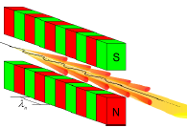
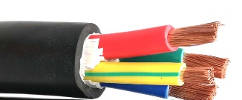
Accélérateur Linéaire
Linac -> Linear Accelerator (plus de 10 000 dans le monde)
Applications
Projet CLIC (compact Linear Collider)
Injecteur pour les synchrotrons
Laser à Electrons libres
Médicale
Industriel
Stérilisation
Équipements médicaux
Traitement des matériaux
Stérilisation
des aliments
Traitement des
déchets nucléaires
Projet MYRRHA
Radiothérapie
- Conventionnelle
- Flash (Projet FRATHEA)
JP LARBRE - ICP

Slide 6
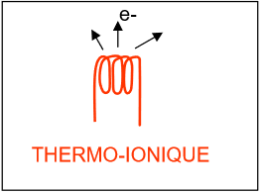
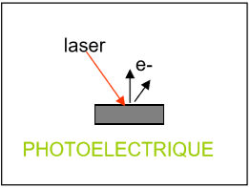
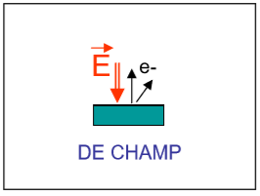
Sources d’électrons Les canons
Canon conventionnel
-> canon thermoïonique
processus d’émission :
Canon RF -> Photoinjecteur
processus d’émission :
On chauffe
On éclaire
On applique un champ électrique
Apport d’énergie
ELYSE - (effet direct)
ELYSE - (effet indirect)
JP LARBRE - ICP

Slide 7
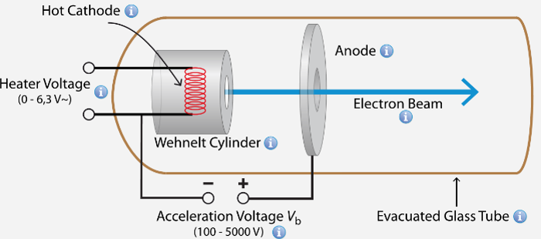
Source d’électrons Canon thermo-ionique
Principe :
1. Chauffage d’une cathode -> les électrons dépassent l’énergie potentielle
et s’échappe du matériau.
2. Champ électrique -> accélération des particules vers une anode
Inconvénients
A la source -> qualité de faisceau moins bonne car émittance plus grande
Nécessite des sections supplémentaires (« pré groupeur et groupeurs ») -> grande taille !
Durée des impulsions = qqs ns
Canon à tension
continue (HT = qqs kV)
JP LARBRE - ICP

Slide 8
Source d’électrons L’accélération résonnante RF
Objectif : Ajouter un grand nombre d’accélérations successives avec des cavités résonantes au lieu d’augmenter la différence de tension
Piéger une onde RF stationnaire dans une cavité et y faire passer le faisceau
Ondes électromagnétiques radiofréquences
Le champ d’une cavité RF est généré pour osciller à une fréquence donnée
Canon
à 1,5 cavités
ou cellules
2 types de cavités
Cavités chaudes -> gradient de ~ 50MV/m
Cavités supraconductrices -> gradient de >100MV/m
JP LARBRE - ICP

Slide 9
Canon à électrons avec LASER Photoinjecteur
Photoinjecteur
(1) Un laser illumine une cathode : apport d’énergie pour l’extraction des électrons de la cathode
(2) Photocathode : substrat en cuivre + dépôt
(3) Canon RF + un champ électrique → accélération des électrons
(3)
Canon RF
RF Field
Electron bunch
FAISCEAU d’électrons
Les propriétés du faisceau d'électrons → performances du laser (intensité, phase et stabilité spatiale)
(2) Photocathode
(1)
Impulsion
laser
Photo-injecteur
JP LARBRE - ICP

Slide 10


Canon à électrons avec LASER Synchronisation
Synchronisation
Paquets d’électrons synchronisés avec l’impulsion laser
Oscillateur du laser verrouillé sur l’horloge de l’accélérateur
Chaine LASER
LASER
room
λ = 780nm
σ_{t} = 100 fs
Femtosecond fiber
oscillator
Pulse stretcher
RGA & Multi-pass
amplifier
Pulse compressor
ACCELERATOR
room
RF Gun
Photocathode
RF driver
+
Klystron
Master Oscillator
LASER
λ = 263nm
Third
Harmonic Generation
JP LARBRE - ICP

Slide 11
Canon à électrons Structures
Low Level RF
&
Synchronisation
RF power source
Paramètres faisceau :
Energie
Charge
Largeur des paquets
Mode pulsé ou continue
Qualité du faisceau (émittance, brillance)
Structure accélératrices -> Cavités RF
Eléments magnétiques -> solénoides, quadripoles, dipoles
Source de particules
Diagnostiques
Systèmes : pompage & jauges
Système de refroidissement & régulation
Contraintes :
Infrastructure
Coût
Consommation énergétique
Fluides -> Refroidissement
Sûreté
Alimentations
aimants
Alimentations
Pompes ionique
Système de
sûreté
ASN
Système d’acquisition & contrôle
JP LARBRE - ICP

Slide 12




Projet ELYSE Contexte et motivation
PROJET
Projet porté et piloté par Jacqueline BELLONI et son équipe pour répondre aux besoins de la communauté Physico-Chimistes.
HEBERGEMENT
Plateforme située à l’Institut de Chimie Physique (UMR) sur le campus de l’Université de Paris-Saclay à Orsay (Ile de France)
FINANCEMENT :
→ Tutelles
JP LARBRE - ICP

Slide 13
Plateforme intrumentale
Plateforme unique en Europe
Accélérateur d’électrons + chaine laser femtoseconde commerciale
3 installations dans le monde : ELYSE, Osaka (Japon), Brookhaven (Etats-Unis).
Rôle
déclencher dans un temps très court les phénomènes chimiques et biochimiques engendrés par le passage d’un faisceau d’électrons.
Domaine = La chimie sous rayonnement
(étude des transformations chimiques d’un système
induits par des rayonnements ionisants)
Utilisation de faisceaux de particules
JP LARBRE - ICP

Slide 14

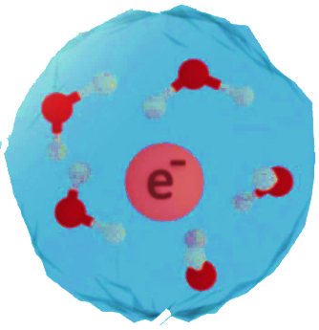
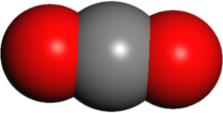

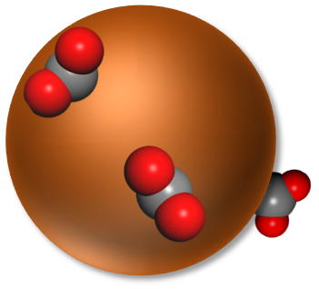
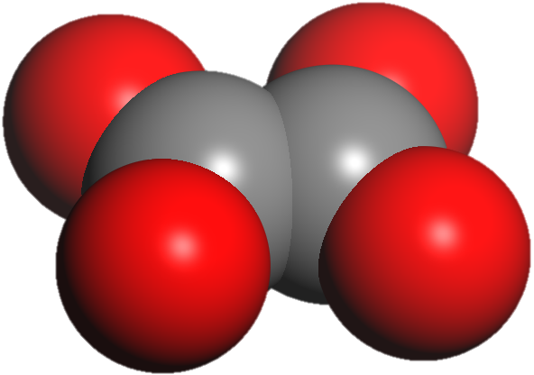
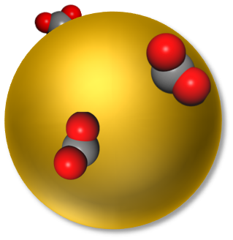
Objectif
Produire des réactions chimiques en quantité, et en
un intervalle de temps plus bref que leur durée de vie
τ << t _{réaction}
Enregistrement de la cinétique des réactions chimiques
ps
ns
μs
ms
s
e_{aq}⁻
CO₂
CO₂•–
JP LARBRE - ICP

Slide 15
L’accélérateur d’ELYSE
Etude et réalisation : l’équipe du SERA du laboratoire LAL
Installation : 2002
Choix de la technologie du Photoinjecteur :
Accélérateur < 10m : compacité
Impulsions très courtes : 5 – 15ps
Photocathode en Cs₂Te : bon rendement (dépôt dans la chambre de préparation)
Fortes charges : > 5nC
Qualité de faisceau
JP LARBRE - ICP

Slide 16
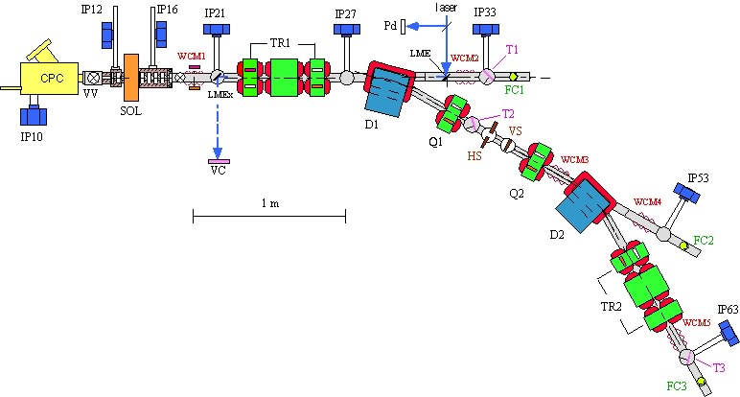
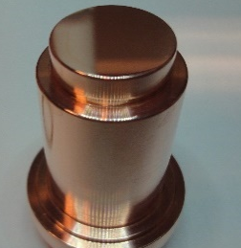
L’accélérateur d’ELYSE
Laser :
λ=780nm -> λ=263nm
Set-up
N°1
σ_{L} = 5 – 10ps
@ FWHM
Chambre de préparation
→ photocathode
3
sorties
Canon
RF
Booster
Longueur < 10m
Set-up
N°2
JP LARBRE - ICP

Slide 17
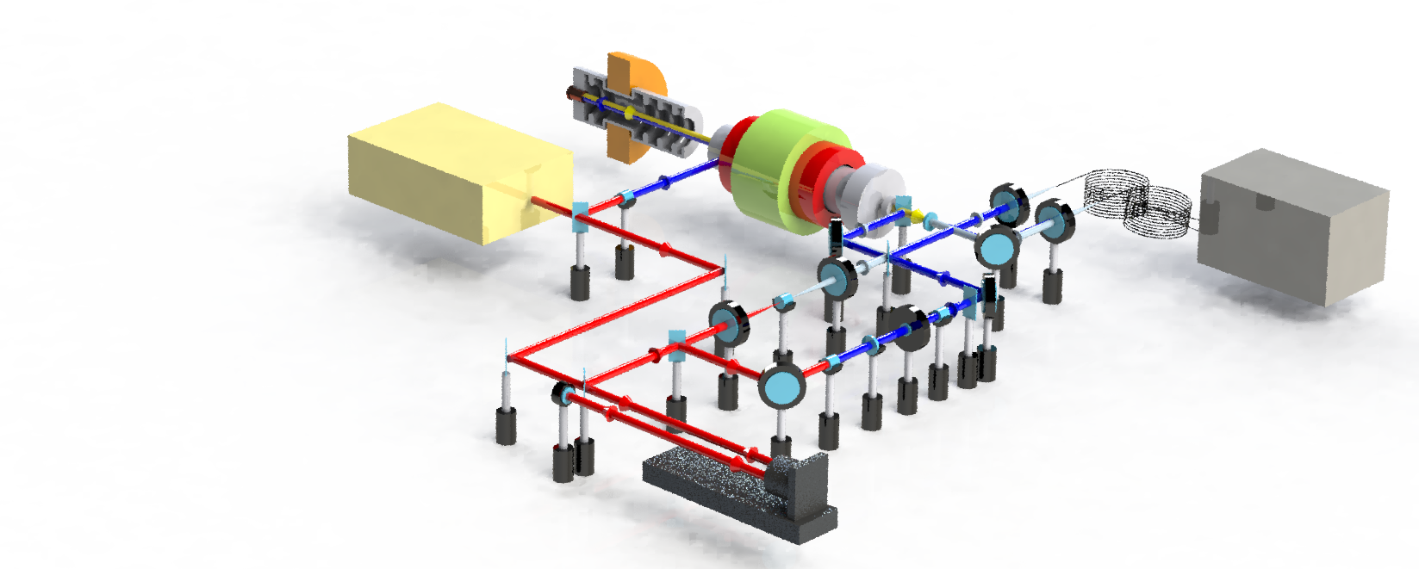
Les équipements
LASER
Accélérateur
Systèmes de détection
Spectroscopie résolue en temps
Setup N°2
Streak-camera detection
Sonde d’analyse : Lampe flash Xe
Time window: 0,5ns – 1ms
Spectral window: 280 - 800nm
time-resolution 50ps (scale 1ns)
Setup N°1
Stroboscopic detection
Sonde d’analyse : CaF2, YAG
time-window : 0-11.5ns
spectral window: 340-1350nm
time-resolution 150fs
→ Mesure simultanément pour chaque impulsion les spectres d’absorption transitoires et leur évolution dans le temps
JP LARBRE - ICP

Slide 18
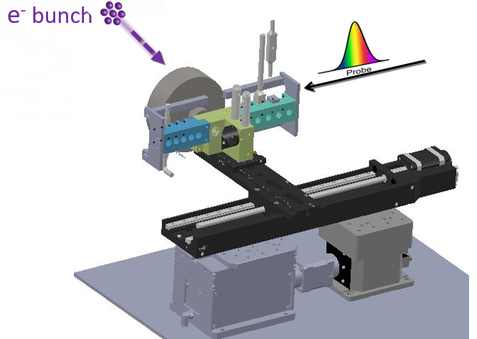
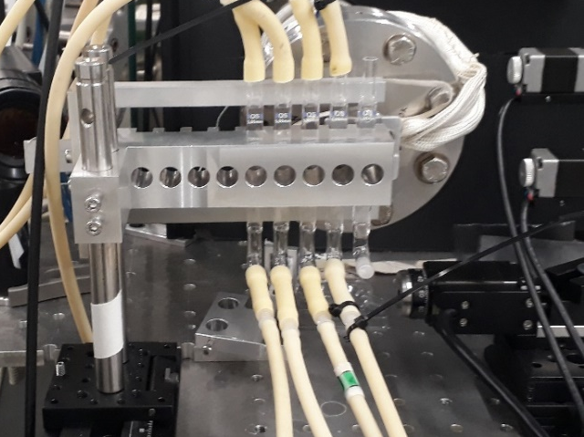
La technique pompe-sonde setup
Impulsions Synchrones
Cellule
d’analyse
Impulsion « pompe »
-> initie la réaction
suit l’impulsion pompe et interagit avec le système excité
Lumière-sonde
Porte-cellules
Platine de translation
C’est le signal de lumière qui va être analysé
Mesure de l’Absorbance = proportionnelle à la concentration des espèces
Porte-cellules (8 positions)
JP LARBRE - ICP

Slide 19
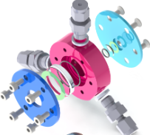
Les caractéristiques
ACCELERATEUR
Energie | 3 – 8,5 MeV
F rep | 0,1 – 10 Hz
Dose / imp. | 2 – 100 Gy / pulse
Voie Exp. | 2
dE/E | < 2%
σ_{L} @ FWHM | 5 – 10 ps
Pas d’activation
Setup expérimentaux
Optic path | 2, 5 ou 10mm
λ Detection | UV-ViS ou IR
Irradiation system | Quartz cell
Cell holder | 8 max.
temperature | 20 – 80°C
High pressure cell | > 100 bar
Paramètres ajustables
Biochimistes !
Cellule Haute Pression
JP LARBRE - ICP

Slide 20

L’Equipe
Chercheur
M. MOSTAFAVI | Prof. | Permanent | Université | Responsable scientifique
S. DENISOV | CR | Permanent | CNRS | Responsable des expériences
Z. JIANG | CR | Permanent | CNRS
D. ADJEI | IR | CDI | Université
ITA / IATOSS
JP LARBRE | IE | Permanent | CNRS | Responsable d’exploitation
JP LARBRE - ICP

Slide 21
Thématiques
Energie nucléaire et la chimie induite par le rayonnement
Corrosion et dégagement de H₂
formation du radical nitrate NO3 en milieu de retraitement du
combustible nucléaire
Dégradation des PFAS par radiolyse en présence de sulfite
Radiobiologie : dommage de l’ADN sous rayonnement
Vieillissement des électrolytes dans les piles Li-ion
(La radiolyse = outil de modification des matériaux
d’électrode en vue d’améliorer leurs propriétés)
Energie
Environnement
Santé
Energie
JP LARBRE - ICP

Slide 22
Ouverture
ELYSE → plateforme labellisée par CNRS Chimie
ELYSE → rattachée depuis 4 ans à EMIR&A.
Ouvertes aux acteurs académiques et industriels
Laboratoires nationaux et internationaux
Laboratoire | Pays | Réseau EMIR&A
CEA - Saclay | FRANCE | ■
CEA - ICSM de Marcoule | FRANCE | ■
Sorbonne Université | FRANCE
CEA Marcoule - DES/DMRC | FRANCE | ■
Institut Curie | FRANCE
Instytut Chemii i Techniki | POLOGNE
Oakland | USA | ■
Dpt Of bioorganic Chemistry | POLOGNE
 | CHINE | ■
Mount Allison University | CANADA
 | JAPON
JP LARBRE - ICP

Slide 23
Modalité d’accès & Sélection
Réseau EMIR&A
Projets déposés sur le site d‘EMIR&A
Projets évalués par un comité d’évaluation international ou demandes au fil de l’eau.
Le taux d’ouverture → 20% des projets déposés
+ demandes au fil de l’eau
Demandes internes / Réseau Radiolyse
Demandes internes ou contour périmètre de Saclay.
Demandes via le site ou par email
Projets discutés puis validés scientifiquement et techniquement au sein du Bureau de gestion
Sauf cas particulier, les utilisateurs n’apportent rien
Site web : https://emira.in2p3.fr/
Contact mehran.mostafavi@universite-paris-saclay.fr
Site web : https://elyse-platform.academy/
JP LARBRE - ICP

Slide 24
Attendus
Côté Accélérateur
Paramètres faisceau :
F rep
Charge
Energie
Voie d’analyse :
détections
Adaptation du setup
Courant d’obscurité
Côté utilisateurs
Echantillons sous forme liquide
Ce que doit apporter les utilisateurs → solution à analyser
Type de cellule → cellule spécifique ? (Volume, circulation, pression, température)
Dégazage ?
Nombre d’échantillons
JP LARBRE - ICP

Slide 25
Organisation d’une journée type
ACC
PAS systématique
Salle fermée
Début Manip
LASER :
Réglages & alignements
Mesures d’énergie
Synchronisation
- Conditionnement
- Contrôle des paramètres
- ↑ en énergie
- Caractérisation PF
Conditionnement
Réglages
Caractérisation
du point de fonctionnement
MANIP
SETUP
- Réglages set-up
- Mise en place des dsolutions (Alignement)
Support :
- Acquisition
- Traitement
JP LARBRE - ICP

Slide 26
Modèle économique
Modèle de fonctionnement
Fonctionnement avec les ressources propres et projets ANR internes et externes + AAP
Participation financière des utilisateurs pour l’achat de matériel
Les projets -> collaboration
Pas de prestation avec les industriels
2 contrats de maintenance
Portes lourdes
Fluides
Maintenance accélérateur :
Équipe
Demandes / échanges avec les collègues de la vallée ou du plateau
LASER :
Coup par coup
Equipe
Entreprise
JP LARBRE - ICP

Slide 27
Trajectoire
Remplacer les équipements critiques (en cours)
Pérennisation de la plateforme
recrutement -> Apport de moyens humains (demande en cours)
support technique
Maintenir à niveau les performances de la plateforme
Développements techniques
Nouveaux projets scientifiques
Chimie autour du Réacteur à sels fondus → Radiolyse pulsée à Haute Température (500-800°C)
Mise en place d’une nouvelle expérience sur la 2ème sortie de l’accélérateur
Radiolyse pulsée à température < 100 K → HCl liquide (Cryostat)
Maintien des services :
Diminuer le taux de pannes
Stabiliser voire augmenter le nombre d’expériences
JP LARBRE - ICP

Slide 28

Merci de votre attention

